Slide 1











阿里巴巴Java开发规范(泰山版)

Slide 2












无规矩不成方圆，无规范难以协同，比如，制订交通法规表面上是要限制行车权，实际上是保障公众的人身安全，试想如果没有限速，没有红绿灯，谁还敢上路行驶？
对软件来说，适当的规范和标准绝不是消灭代码内容的创造性、优雅性，而是限制过度个性化，以一种普遍认可的统一方式一起做事，提升协作效率，降低沟通成本。
代码的字里行间流淌的是软件系统的血液，质量的提升是尽可能少踩坑，杜绝踩重复的坑，切实提升系统稳定性，码出质量

Slide 3


编程规约
异常日志
MySQL 数据库
单元测试
工程结构
安全规约
设计规约

Slide 4
编程规约
命名风格
常量定义
代码格式
OOP 规约
日期时间
集合处理
并发处理
控制语句
注释规约

Slide 5
异常日志
错误码
异常处理
日志规约

Slide 6
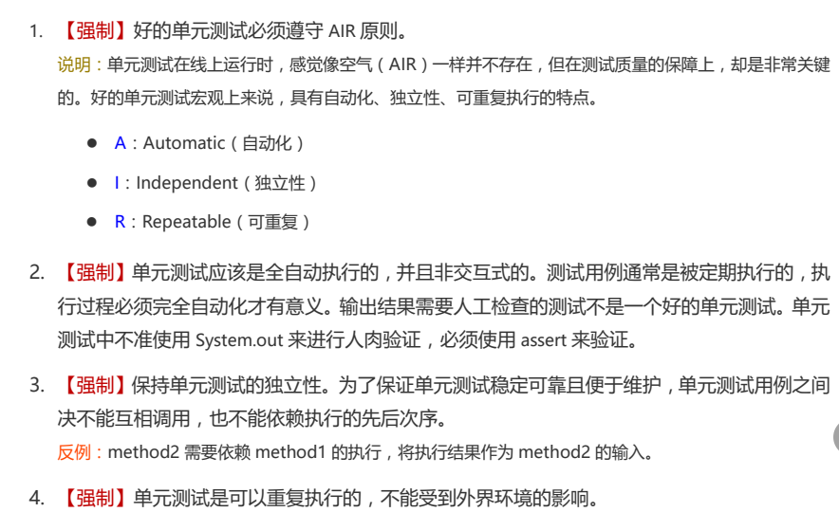










单元测试

Slide 7
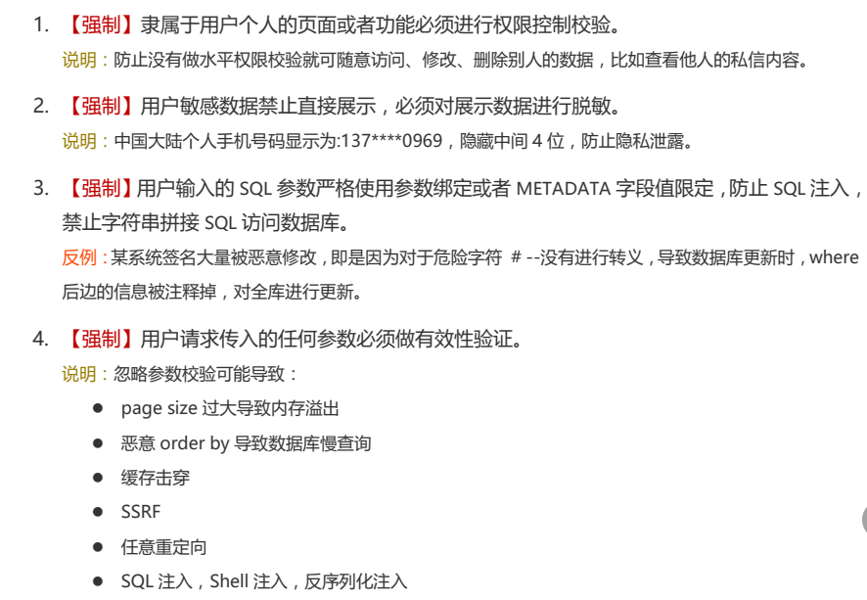
安全规约

Slide 8
MySQL 数据库
建表规约
索引规约
SQL 语句
ORM 映射

Slide 9
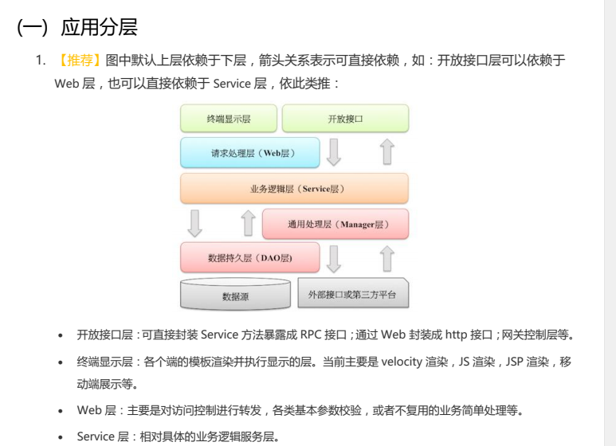
工程结构

Slide 10
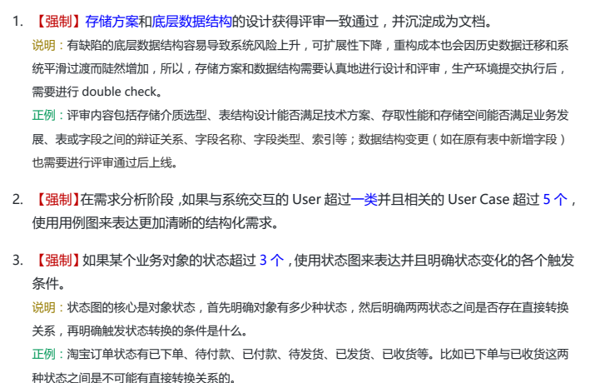
设计规约

Slide 11
THANKS

